Slide 1
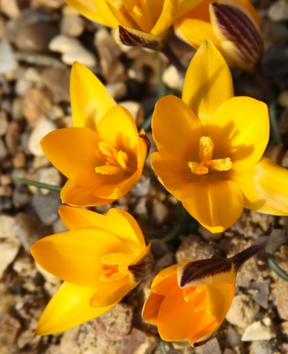
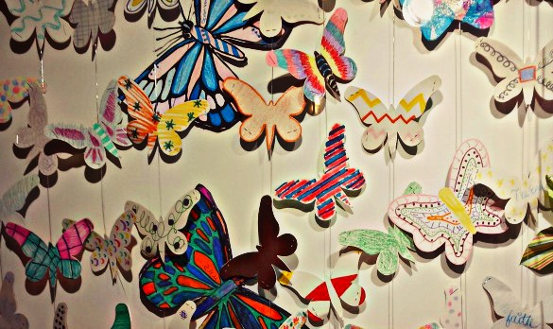
The Crocus & the Butterfly Project στο Δημοτικό Σχολείο του Κολλεγίου Αθηνών
Γερμανικό τμήμα: 5^{η} & 6^{η} τάξη ΔΚΑ
Διάρκεια: 03/12/21 – 27/01/22
Στόχος: να διδαχθούν τα παιδιά για το Ολοκαύτωμα και να ενισχύσουν τη γνώση τους σχετικά με τους κινδύνους που επιφέρουν οι διακρίσεις, οι προκαταλήψεις και η μισαλλοδοξία.
Το Πρόγραμμα γίνεται σε συνεργασία με το Εβραϊκό Μουσείο της Ελλάδος.

Slide 2
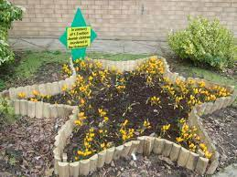
Περιγραφή Προγράμματος
Αφόρμηση: Visible Thinking (φωτογραφίες, βίντεο για την Άννα Φρανκ , ερωτήσεις, σκέψεις, συναισθήματα)
Η ιστορία του Ολοκαυτώματος (Εκπαιδευτικό Υλικό από το Εβραϊκό Μουσείο της Ελλάδος)
Συγκεντρώνουμε και καταγράφουμε λέξεις-κλειδιά (ταμπλό)
- 6^{η} τάξη: Δραστηριότητα στα Μαθηματικά: Οι μαθητές της 6ης ψάχνουν να βρουν με τη βοήθεια των Μαθηματικών πώς θα φυτεύσουν τους κρόκους, ώστε να σχηματιστεί το αστέρι του Δαβίδ.
-5^{η} τάξη: Δραστηριότητα με τα χέρια για την αποδοχή της διαφορετικότητας. Οι μαθητές της 5^{ης} φτιάχνουν ένα κυκλικό κολάζ με τα χέρια όλων να αγγίζονται
Crocus Project: Οι μαθητές της 6^{ης} τοποθετούν «οδηγούς» στο παρτέρι του Σχολείου μας για το πού θα φυτευτούν οι βολβοί και στη συνέχεια θα τους φυτεύσουν οι μαθητές της 5^{ης}.
Καταγραφή στο Ημερολόγιο
Butterfly Project: Οι μαθητές ζωγραφίζουν κεραμικές πεταλούδες στη μνήμη του 1,5 εκατομμυρίου παιδιών που χάθηκαν στο Ολοκαύτωμα. Τα έργα των μαθητών θα εκτεθούν τόσο στο Εβραϊκό Μουσείο της Ελλάδος όσο και στο Σχολείο μας.
Την ημέρα μνήμης των θυμάτων του Ολοκαυτώματος (27.1.22) έγινε παρουσίαση στα παιδιά του Ανωτέρου Τμήματος του Σχολείου (κ. Β. Χαβάκη)

Slide 3
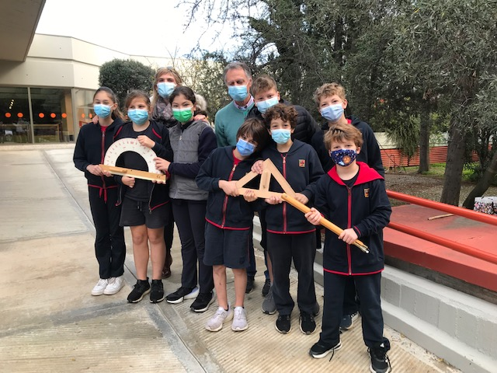
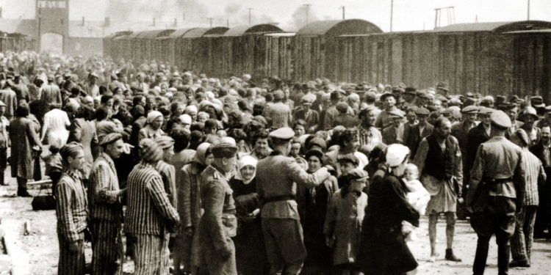
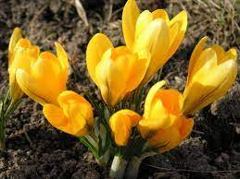
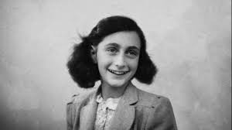
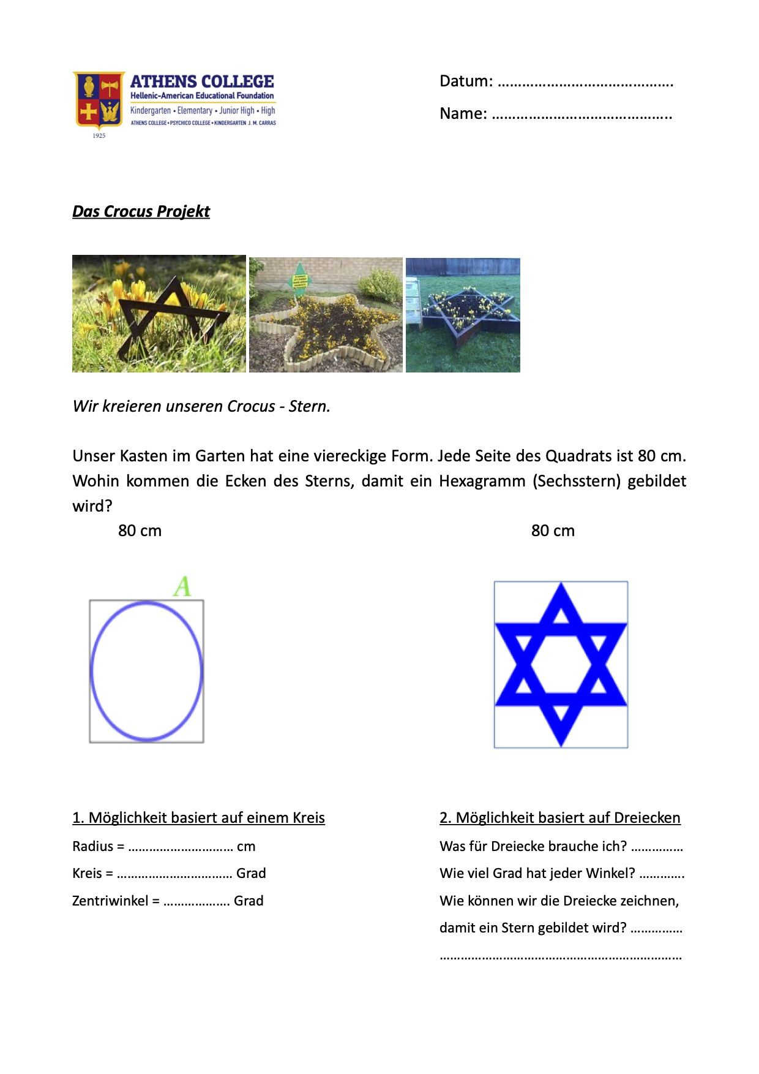
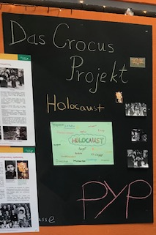
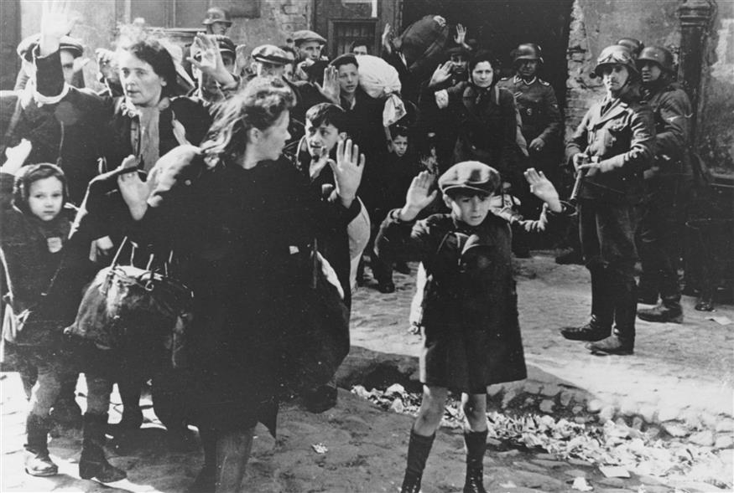
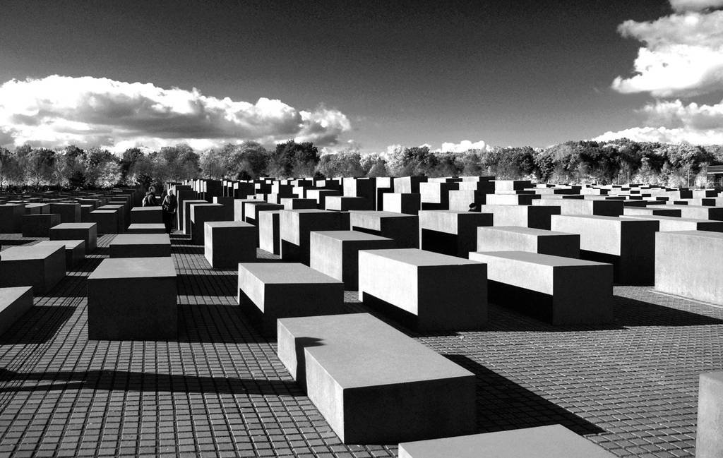
Crocus Project: Ερευνούμε για το Ολοκαύτωμα, μαθαίνουμε λέξεις-κλειδιά στα Γερμανικά, αναρωτιόμαστε τι συμβολίζει ο κρόκος και προσπαθούμε με τη βοήθεια των Μαθηματικών να σχηματίσουμε ένα εξακόρυφο αστέρι.
Die Geschichte des Holocausts
Warum pflanzen wir Krokus?
Die Geschichte von Anne Frank
Mathematik - Aktivität
https://www.jewishmuseum.gr/to-programma-crocus-5/
Schlüsselwörter finden
Was symbolisiert der Krokus?
Fotos und Video
Wie können wir einen Sechsstern kreieren?
https://www.youtube.com/watch?v=cspYkmlR3v8
Poster machen
03.12.21
07.12.21

Slide 4
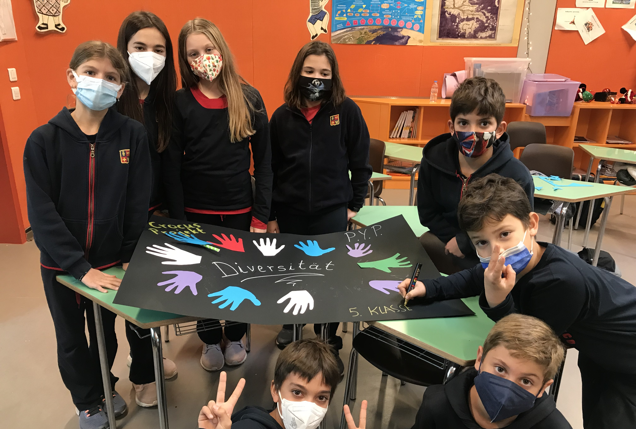
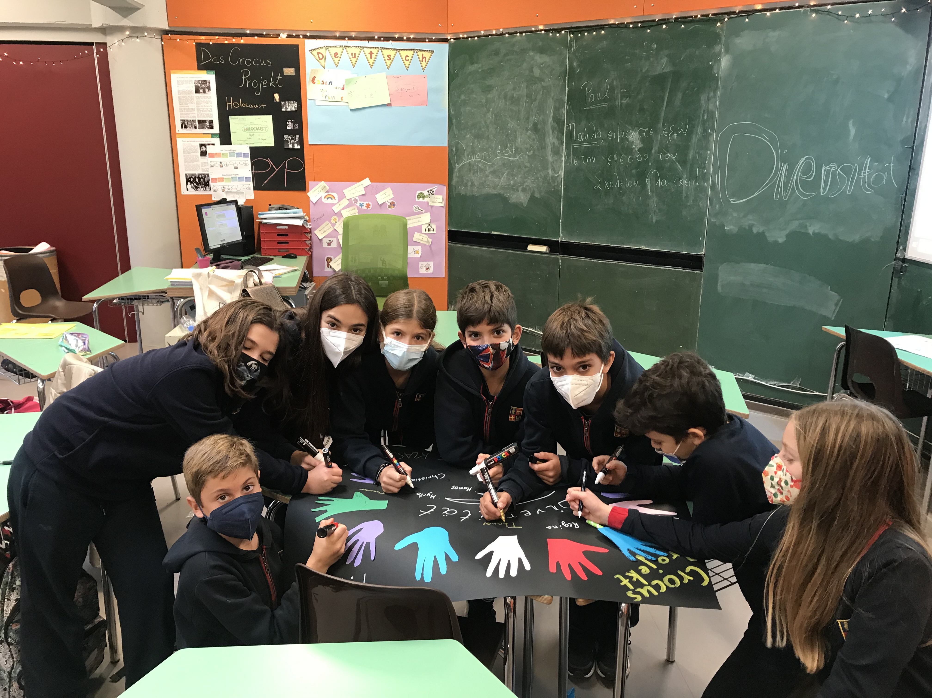
Δραστηριότητα στο πλαίσιο του προγράμματος του P.Y.P. για τη διαφορετικότητα.

Slide 5
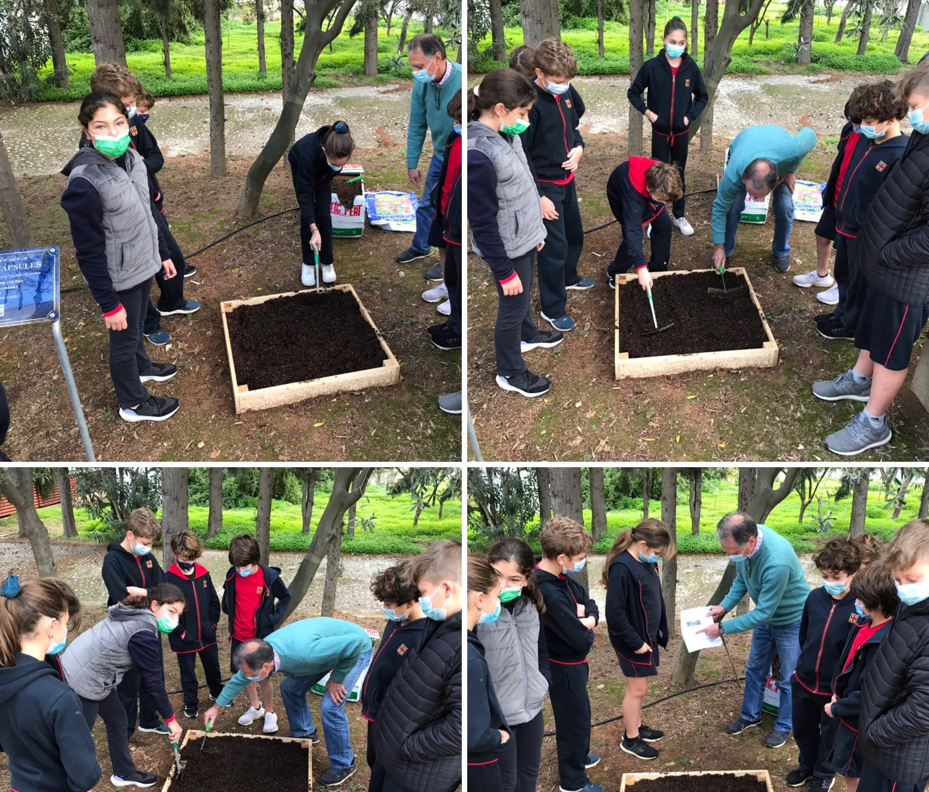
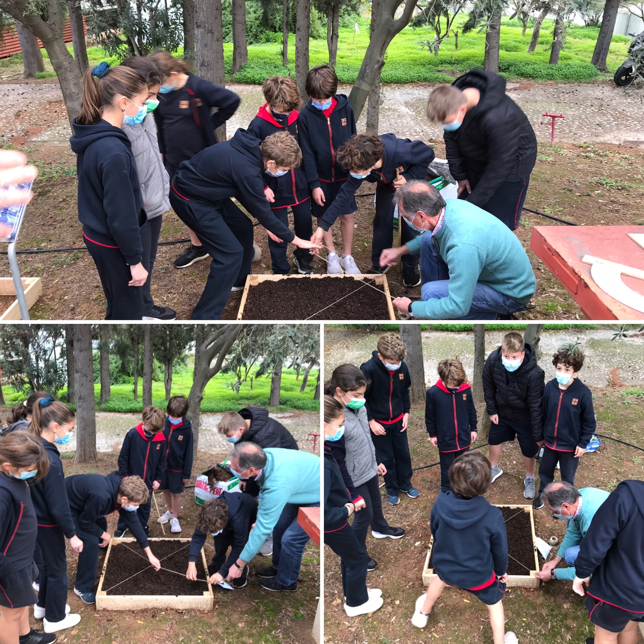
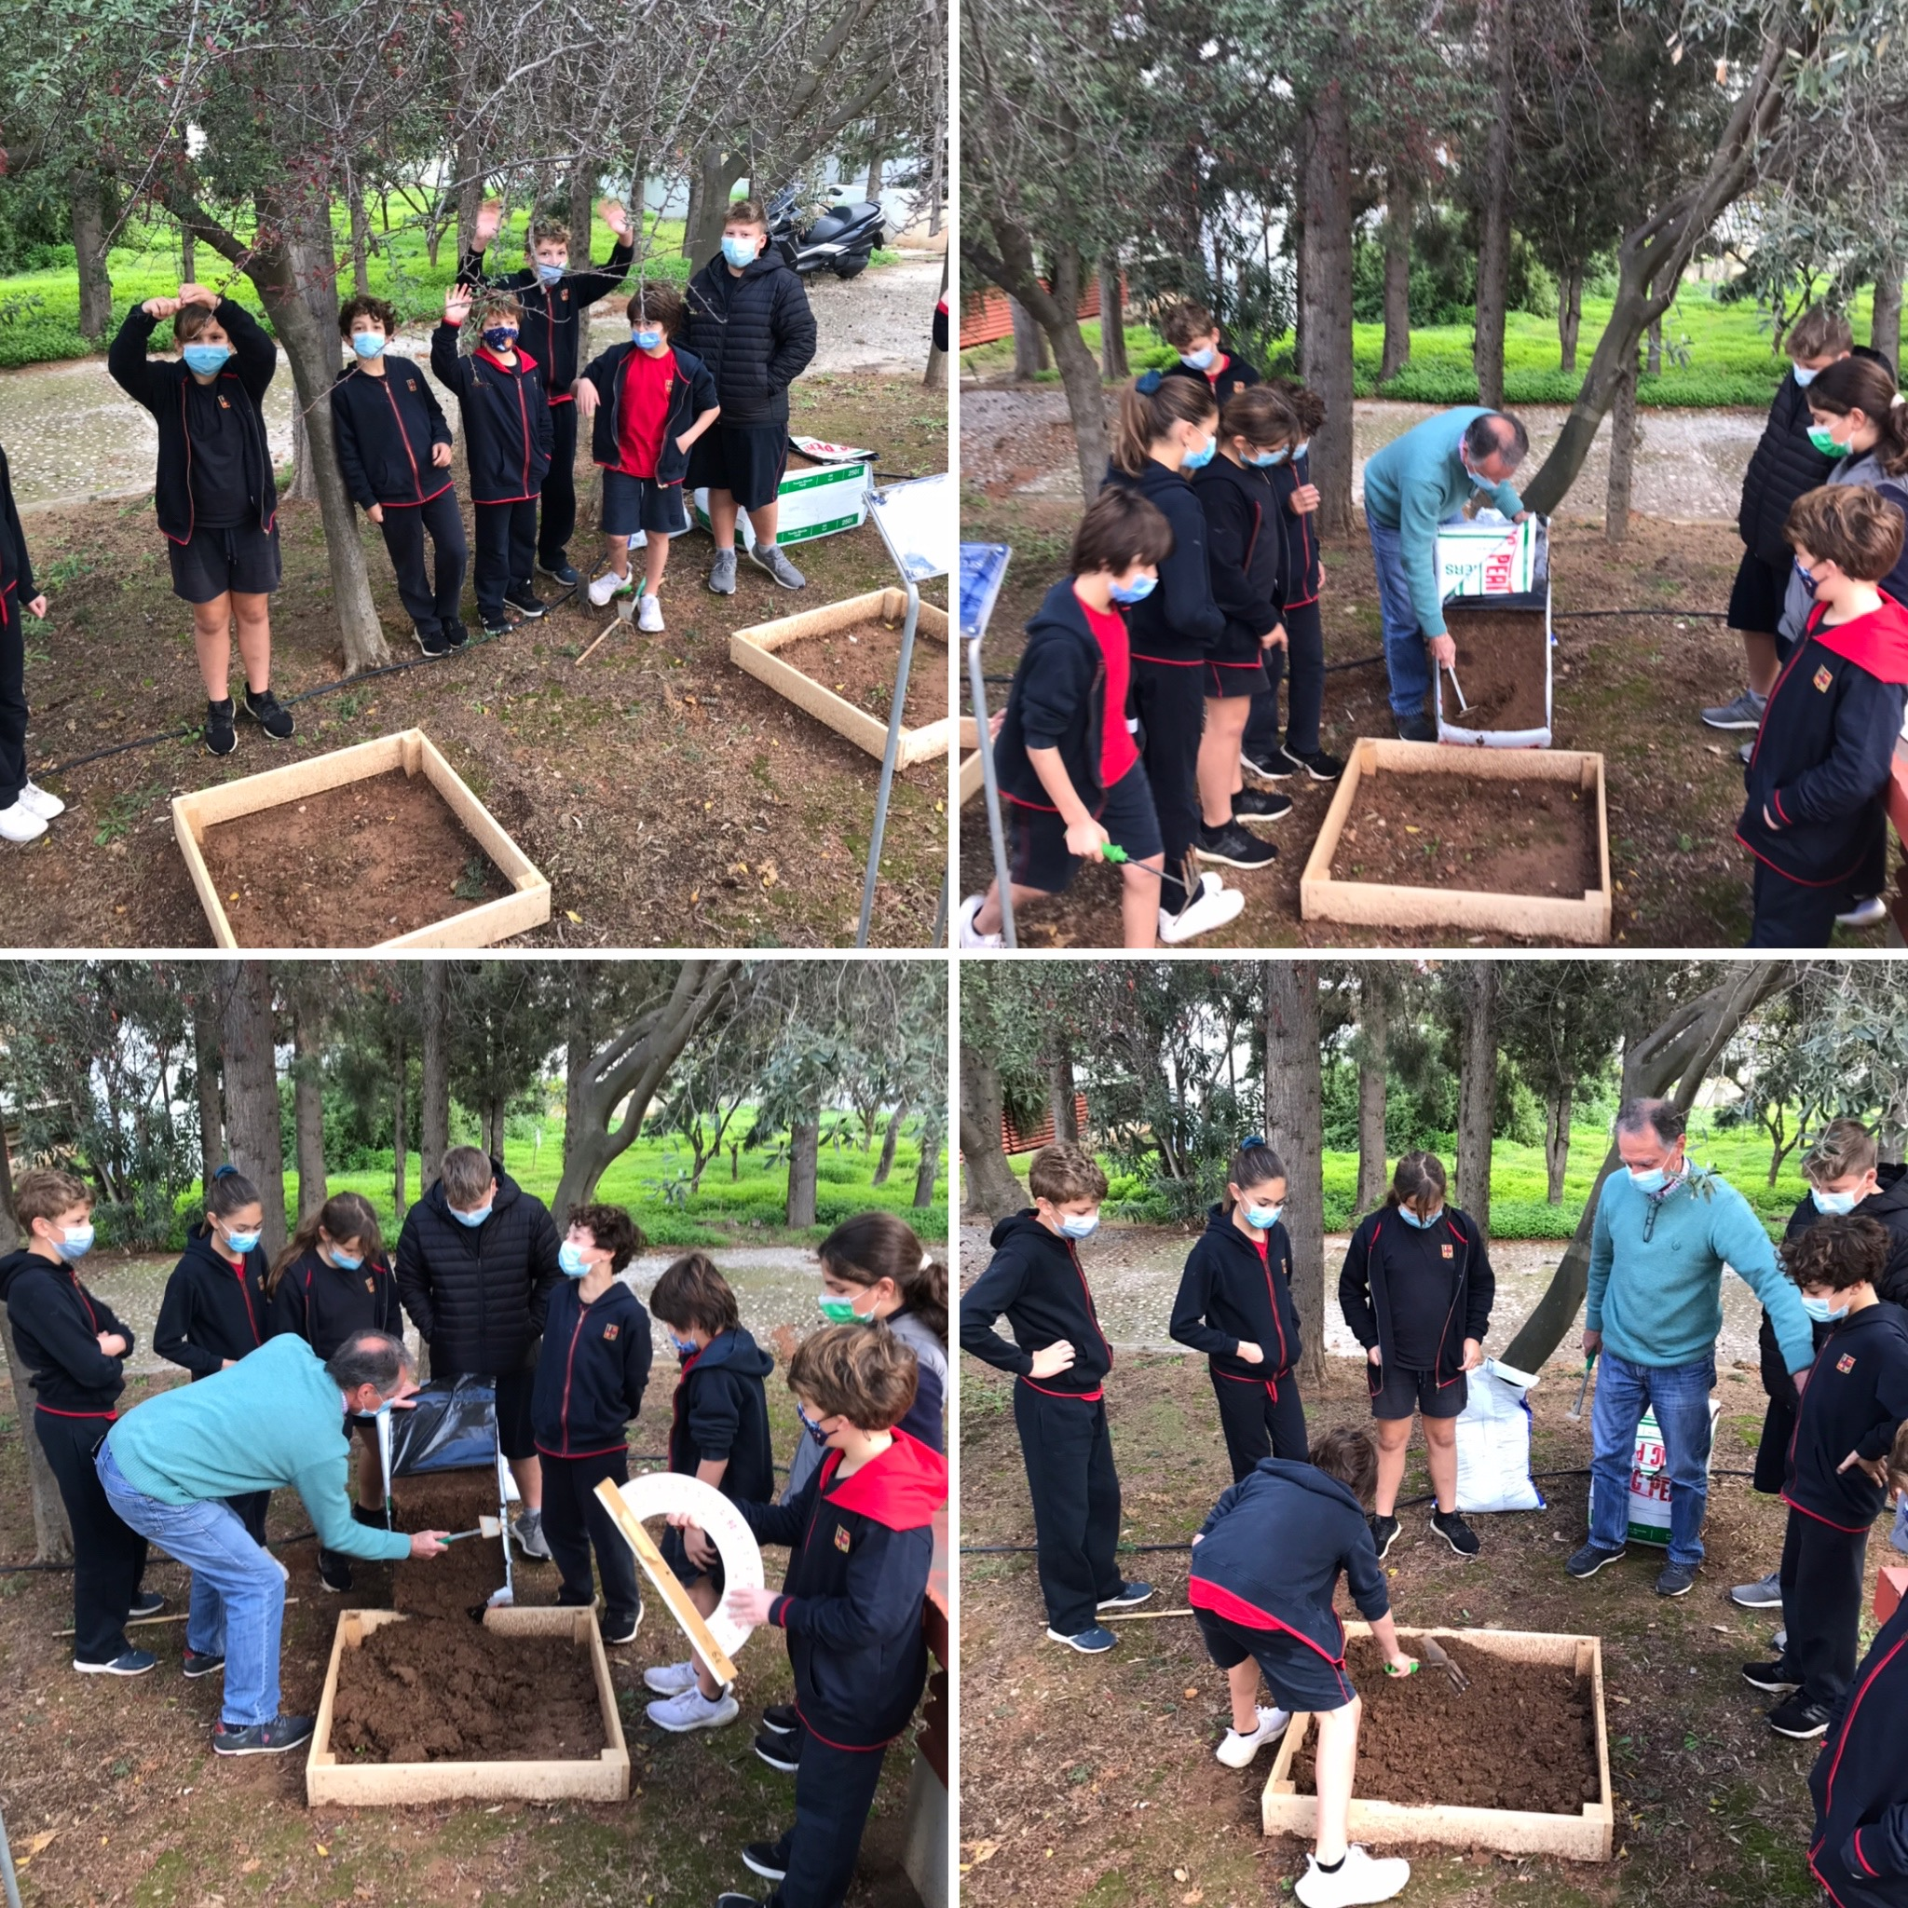
Das Crocus-Projekt
The Crocus Project
Wir kreieren einen Sechsstern im Garten unserer Schule.
Σχηματίζουμε ένα εξακόρυφο αστέρι στο παρτέρι του Σχολείου μας.

Slide 6
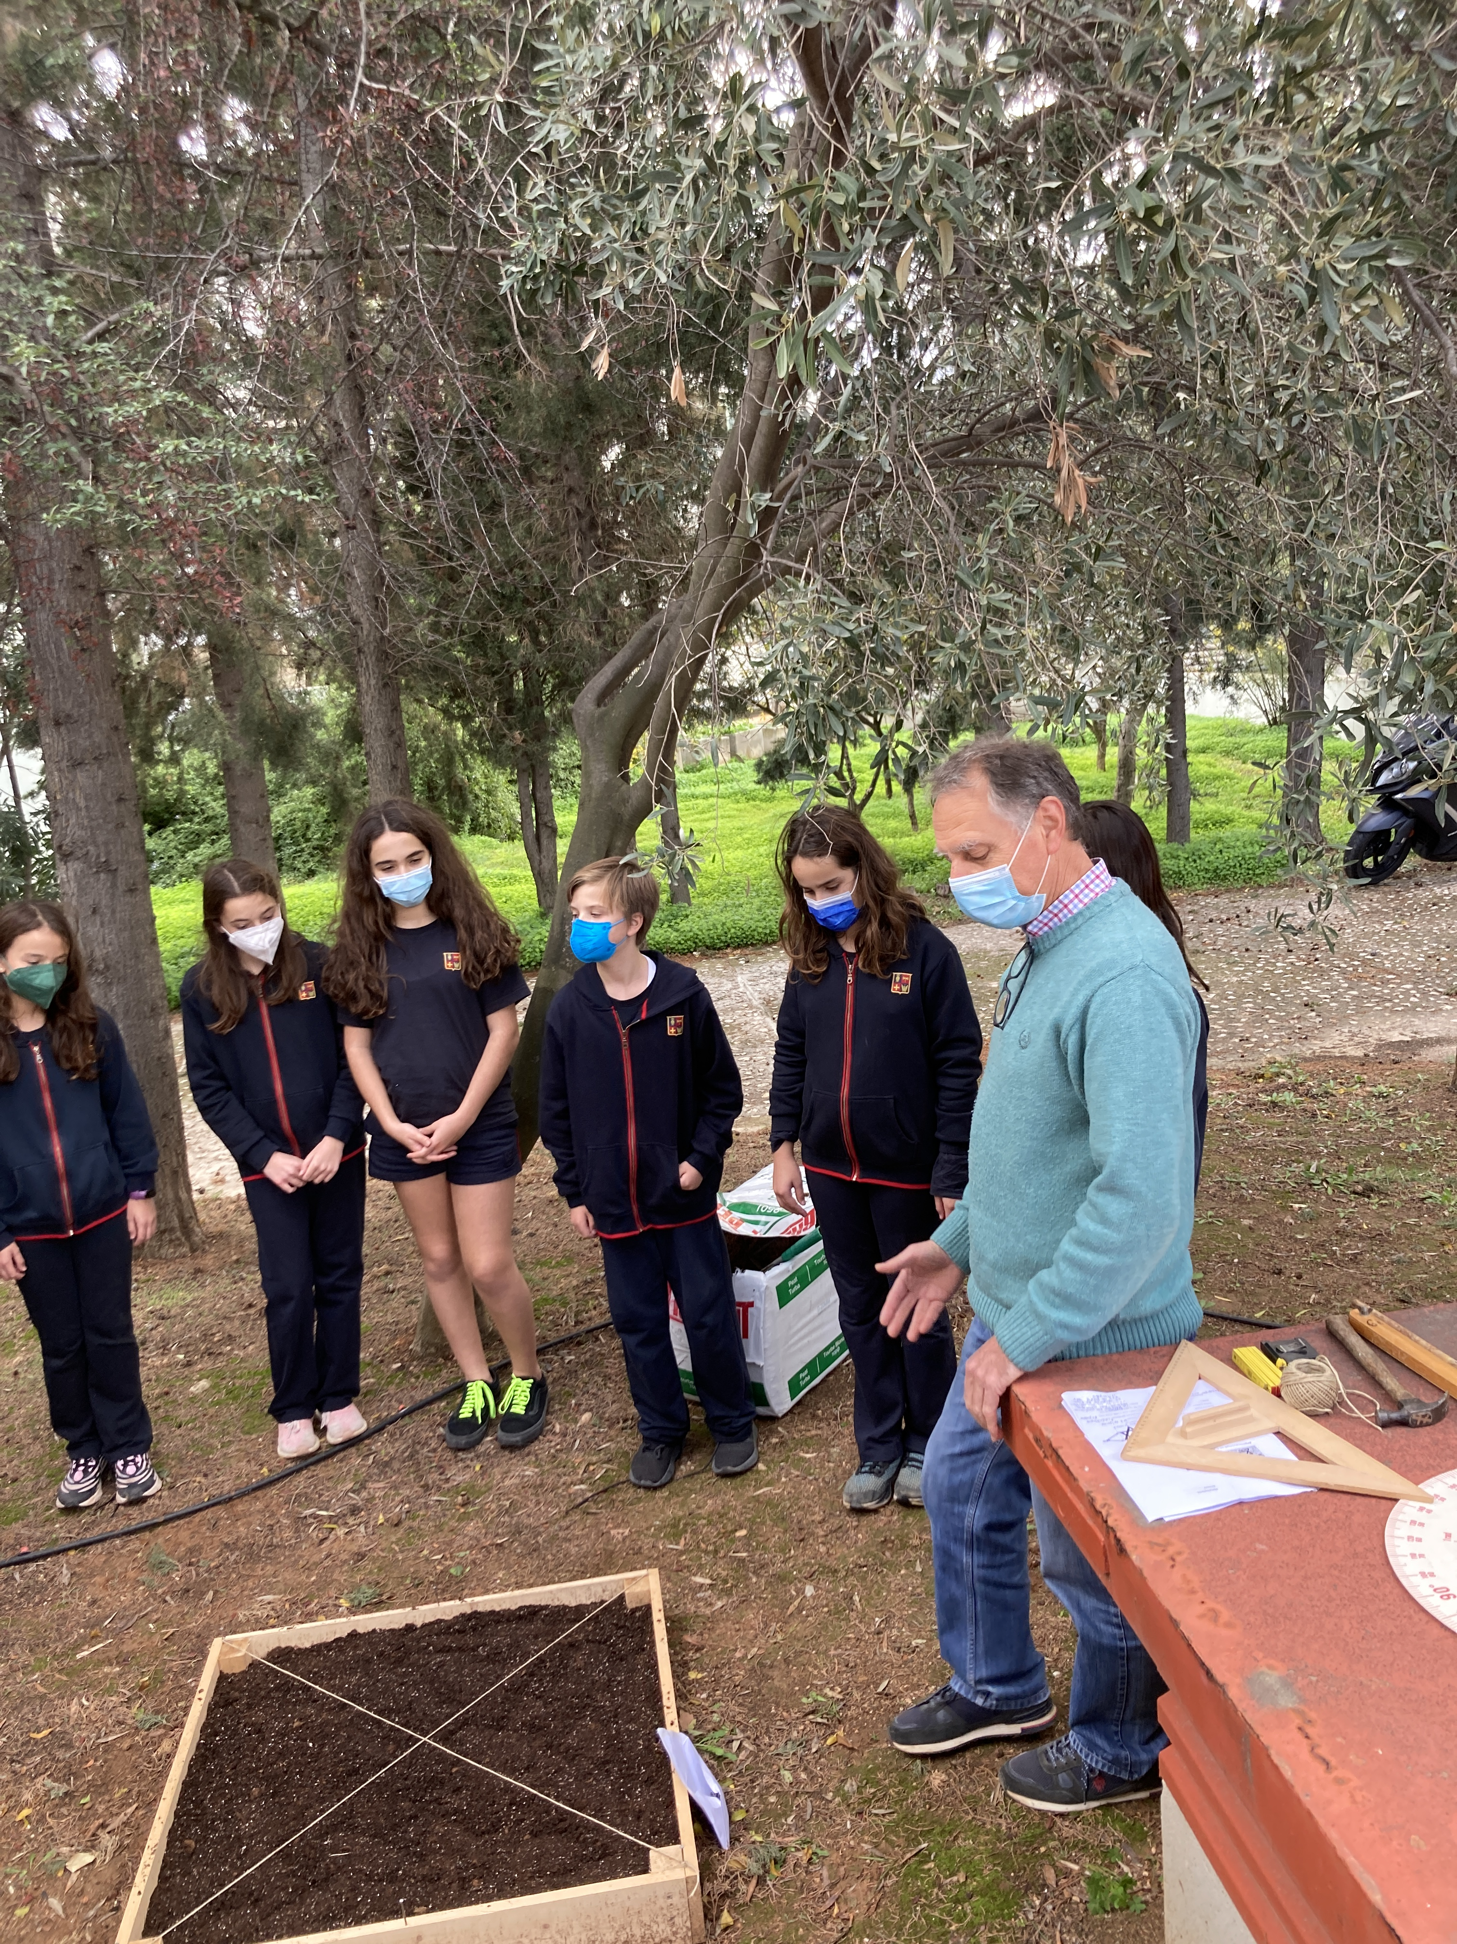
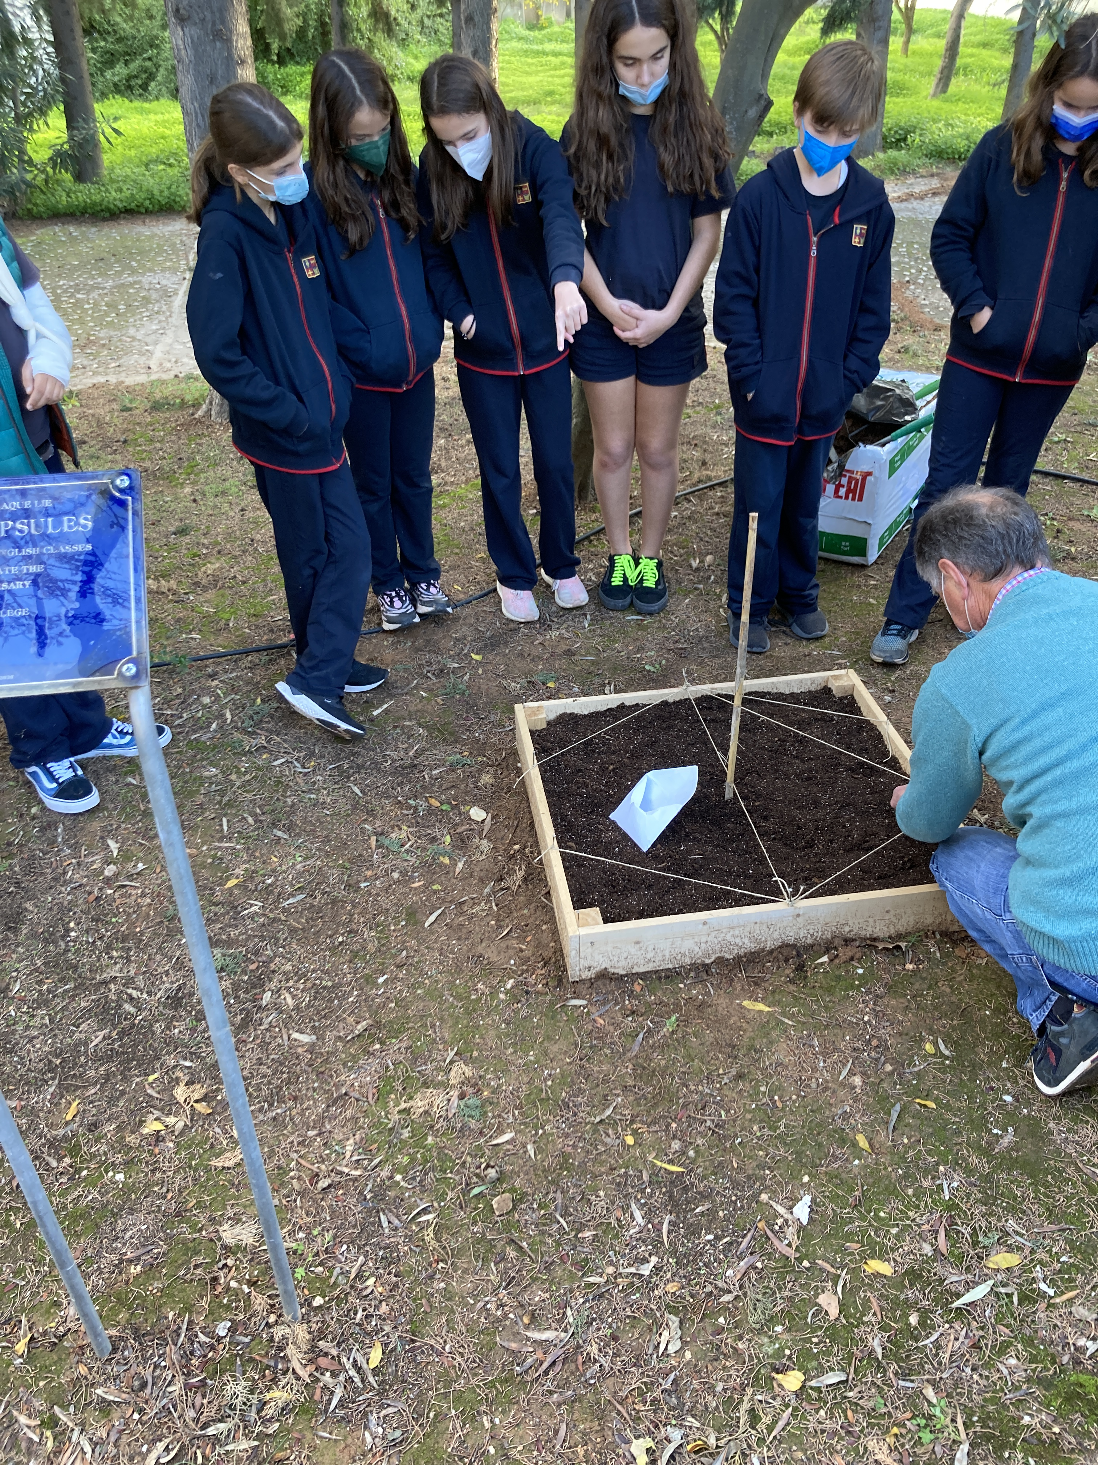
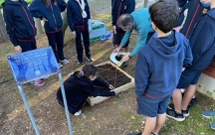
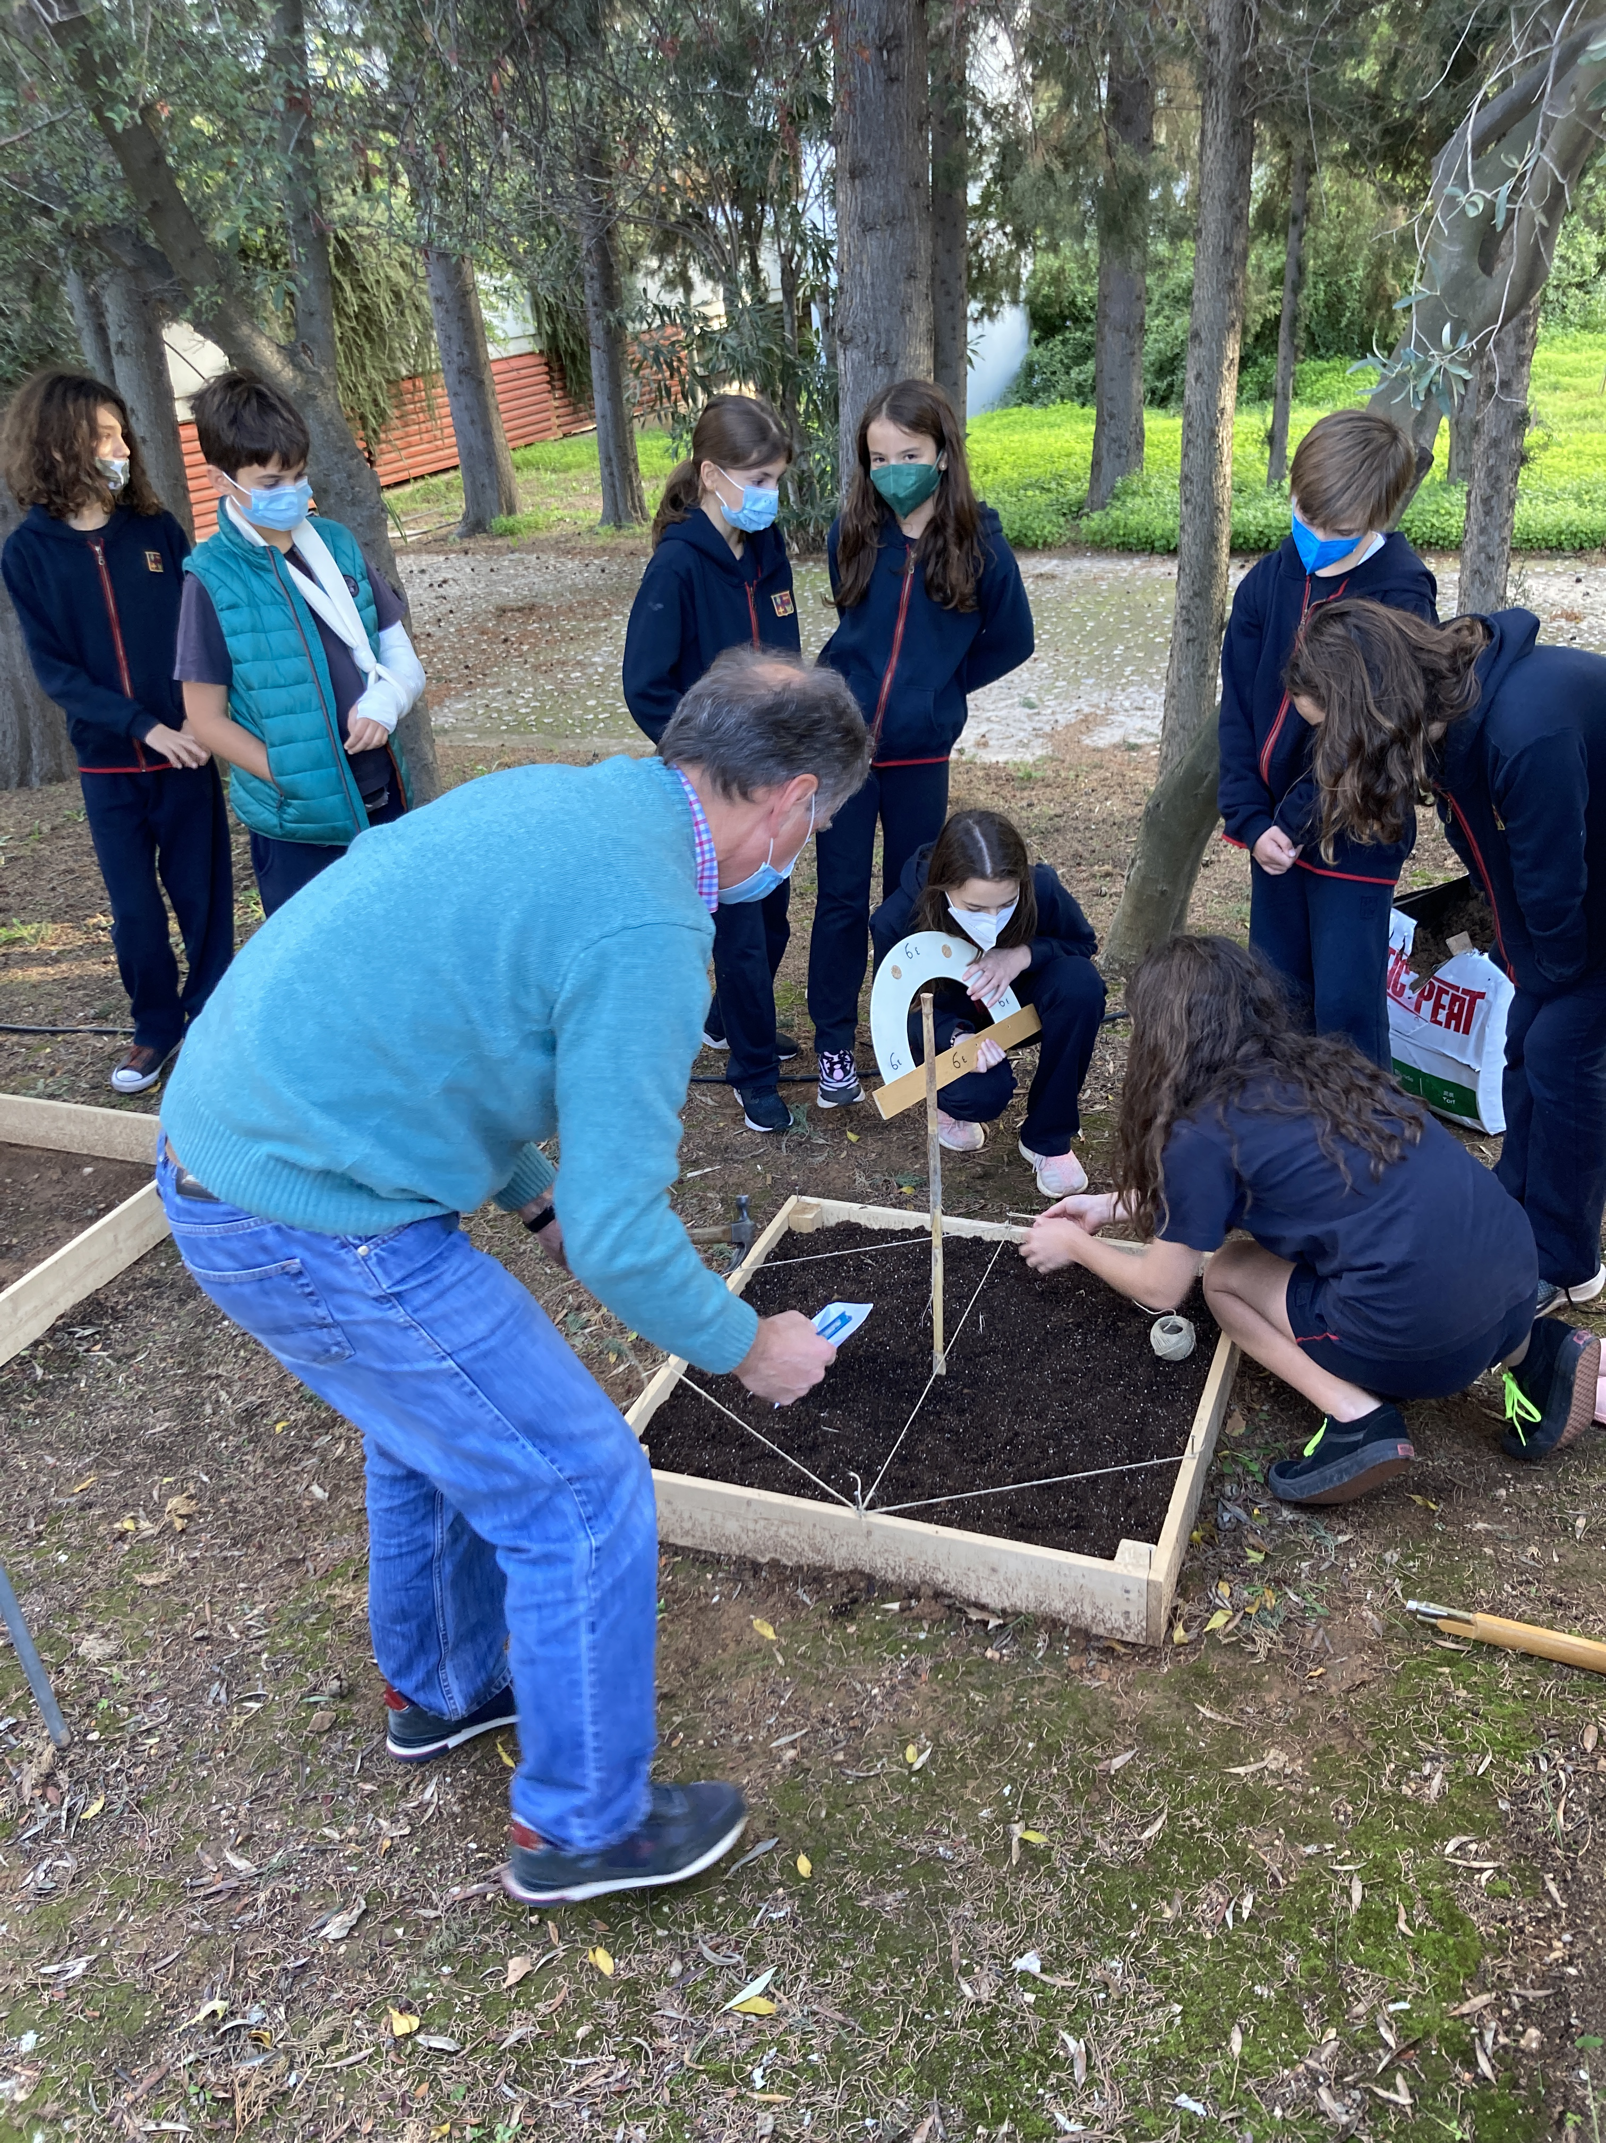
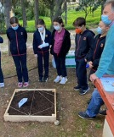
The Crocus - Project
Mathematik… auf Deutsch

Slide 7
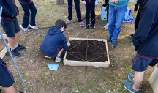
Im Garten unserer Schule
Στον κήπο του Σχολείου μας
10.12.21

Slide 8
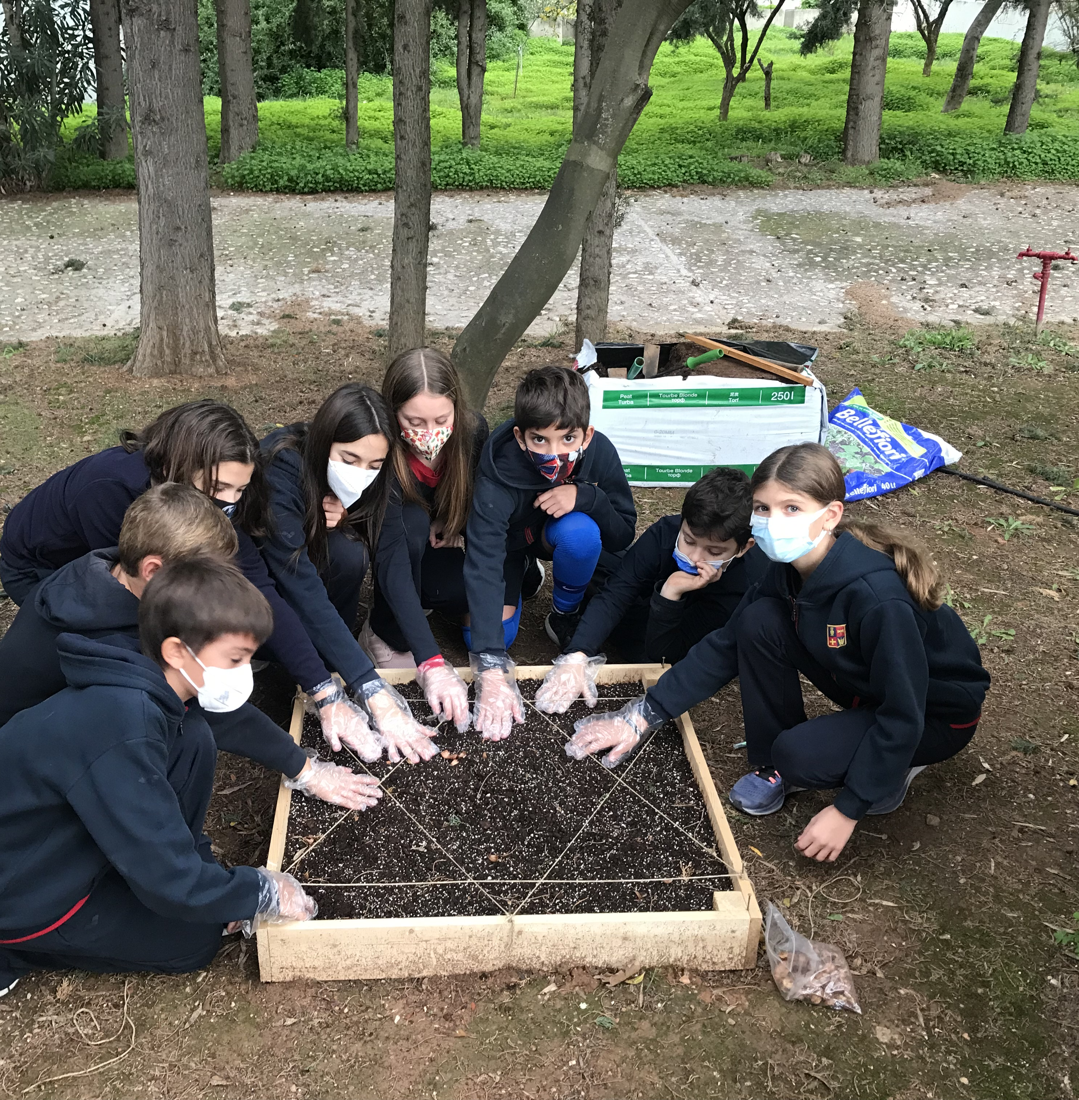
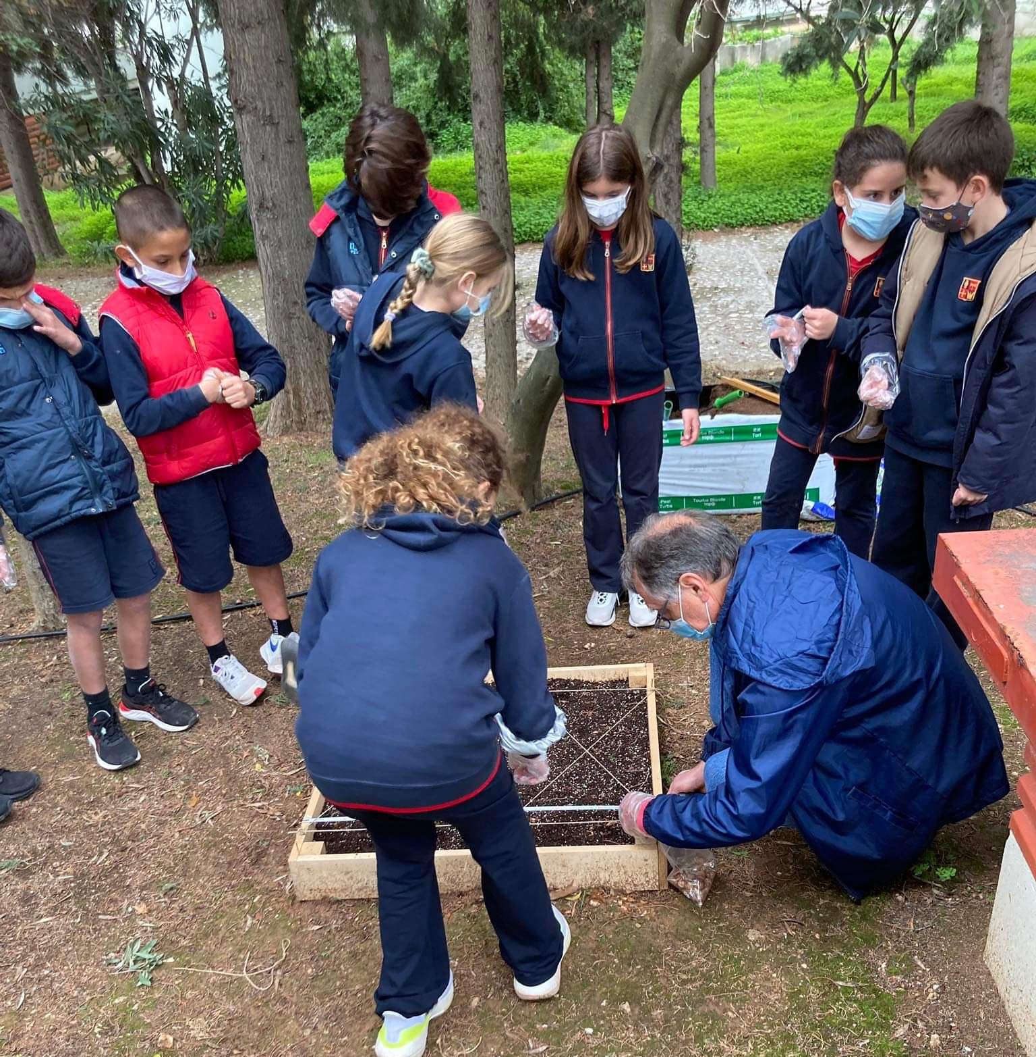
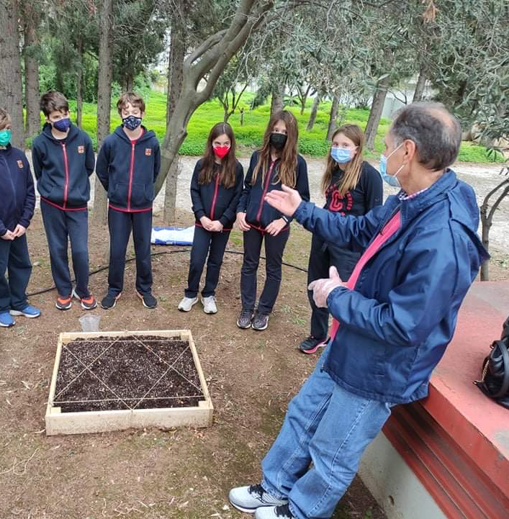
13.12.21
Φυτεύουμε τους βολβούς.

Slide 9
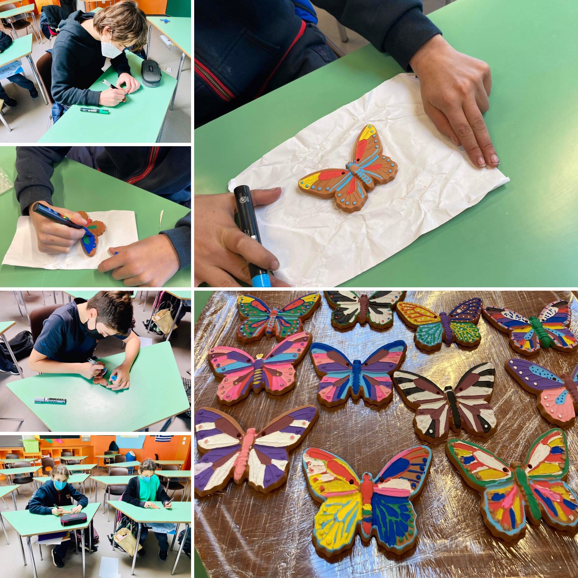
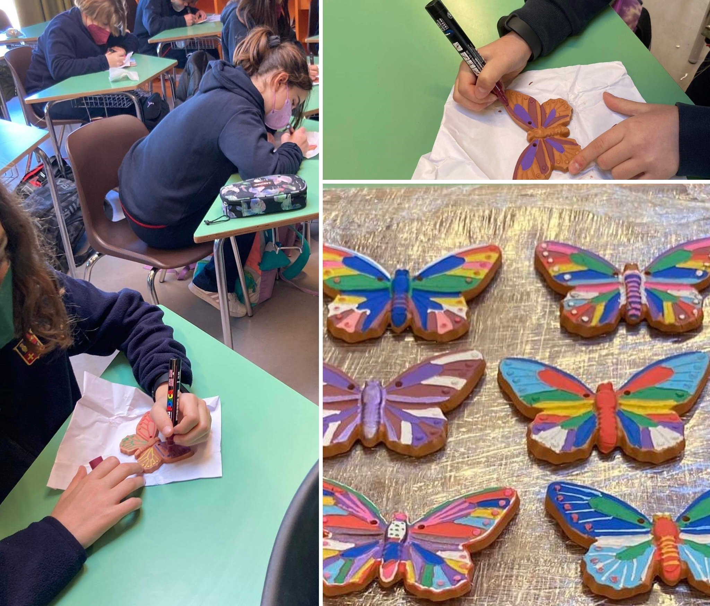
Das Schmetterlinge - Projekt
The Butterfly Project
14.01.22

Slide 10
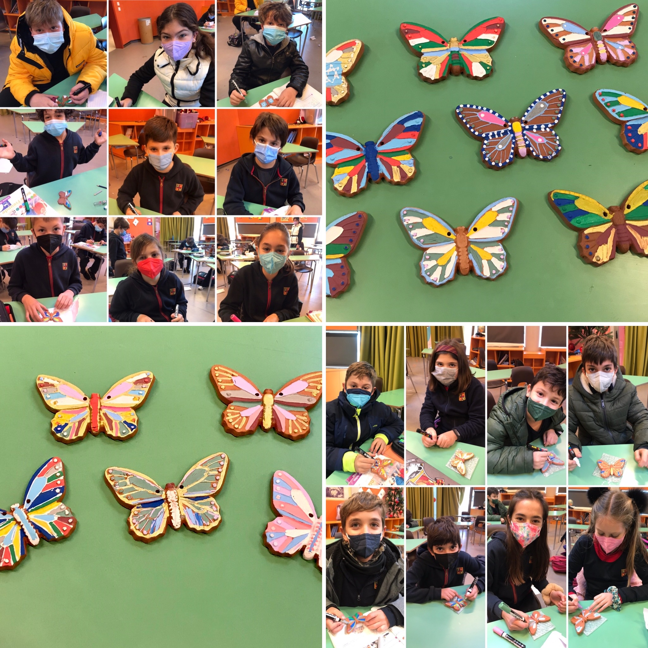
Wir bemalen Schmetterlinge. Ζωγραφίζουμε τις κεραμικές πεταλούδες, ώστε να δημιουργηθεί ένας χώρος μνήμης για τα παιδιά που χάθηκαν στο Ολοκαύτωμα.

